Slide 1
Sensory system
Vision
Hearing

Slide 2
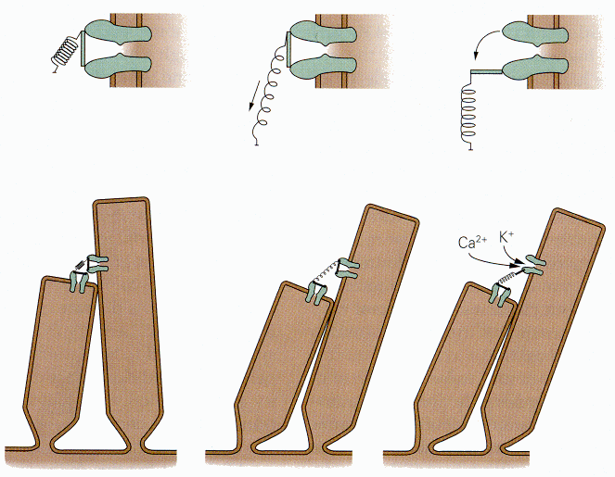
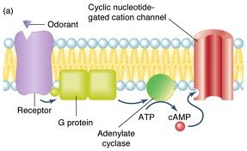
Exteroreceptors
Transduction of external information (light, acoustic waves, temperature, chemicals, …) to the neural system in the language of action potentials
Mechanoreception (hearing, touch), chemoreception (olfactory system, taste), photoreception

Slide 3
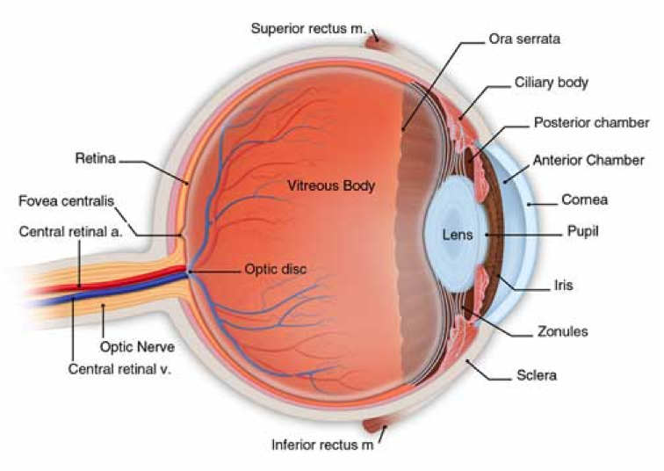
Photoreception
mechanism of light detection that leads to vision
main human sense, provides almost 85 % of incoming information,
angle seen by fixed eye is about 100°, about 230° when extraocular muscles involved
Blind spot - the optic nerve passes through the optic disc, lack of light-detecting photoreceptors
Macula with fovea - small pit that contains the largest concentration of cone cells in the eye and is responsible for central, high-resolution vision

Slide 4
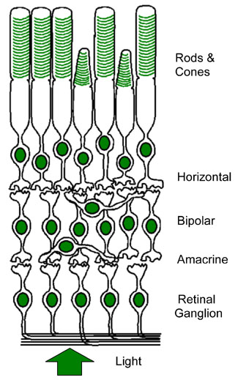
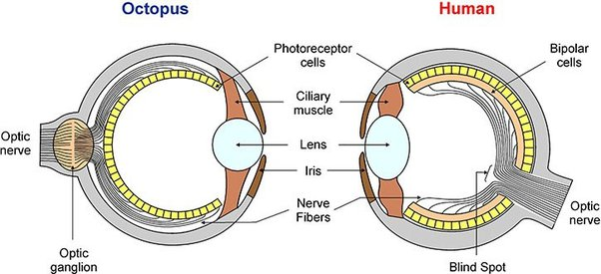
Retina
10⁸
Inverted eye – light passes through the layers of nervous tissues to the photoreceptors
10⁶

Slide 5
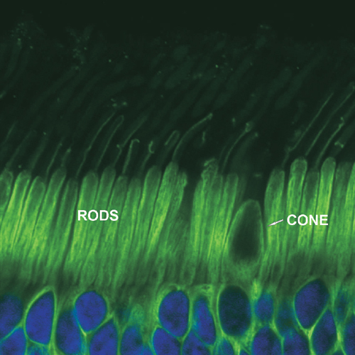
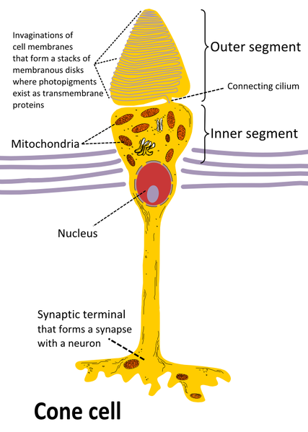
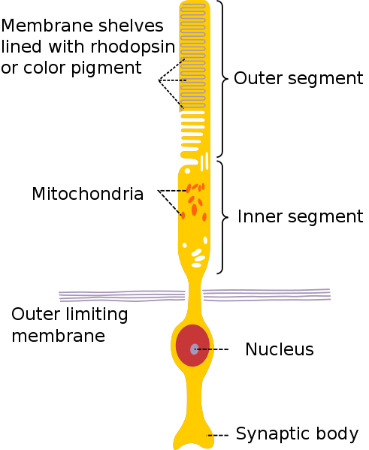
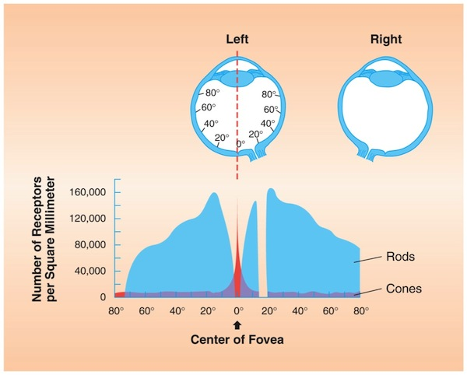
Receptor cells
Rods – black-and-white vision, 120 mil.
Cones – color vision, 6 mil.
Notes:
Při setmění - šeru dojde k rozšíření zornice, aby se do oka dostalo co nejvíc světla. Citlivost oka na světlo se zvyšuje. Protože jsou čípky méně citlivé, ve tmě přestáváme vidět barvy.
Někteří živočichové (šelmy, zvířata s noční aktivitou, žralok, ale i kráva nebo kůň) mají za sítnicí vrstvu buněk (nebo vláken) schopných odrážet světlo. Tato vlákna umožňují lepší vidění za šera, protože světelné paprsky, které projdou sítnicí, se odrazí a procházejí sítnicí zase nazpět, takže mohou podráždit fotoreceptory dvakrát.
Odražené světlo je příčinou „svítících očí“ těchto zvířat.

Slide 6
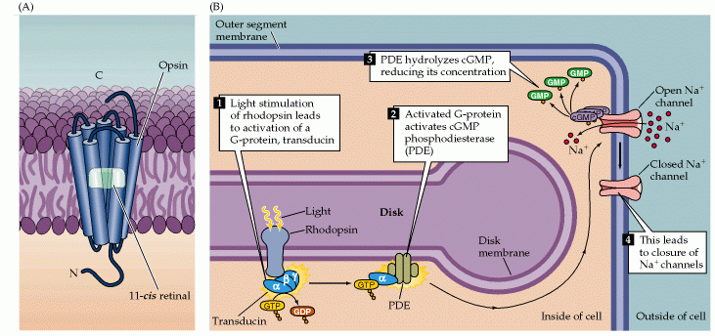
Phototransduction
Conversion of a photon into an electrical signal
Process occurs via G-protein coupled receptors called opsins which contain the chromophore 11-cis retinal. 11-cis retinal is covalently linked to the opsin. When struck by a photon, 11-cis retinal undergoes photoisomerization to all-trans retinal which changes the conformation of the opsin GPCR leading to signal transduction cascades which causes closure of cyclic GMP-gated cation channel, and hyperpolarization of the photoreceptor cell.

Slide 7
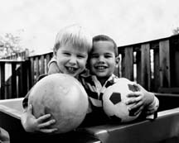
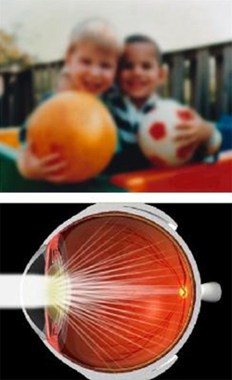
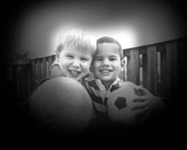

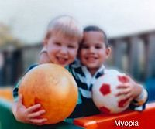
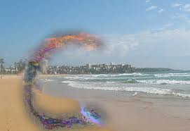
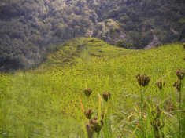
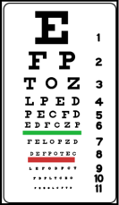
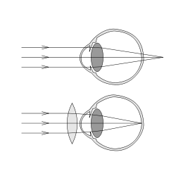
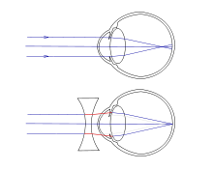
Defects of the eye
Glaucoma - characteristic intraocular pressure-associated optic neuropathy, visual field loss
Cataract - clouding of the lens, treatable by surgery
Glaucoma
Cataract
Hyperopia
Scotoma
Myopia

Slide 8
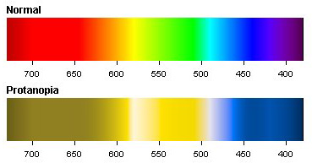
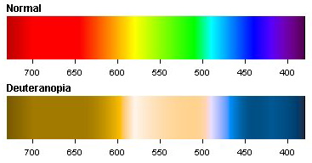
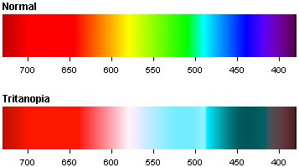
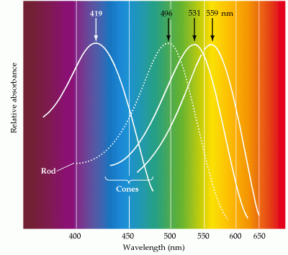
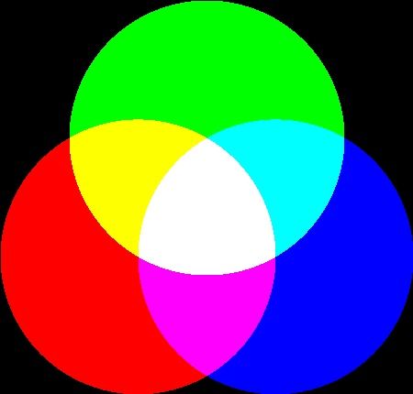
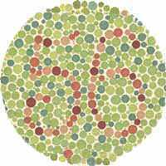
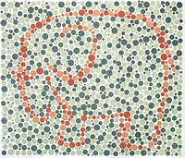
Color vision
In human retina 3 types of cones
Pigments detects light of wavelenghts corresponding to red, blue and green color
Unequal stimulation of different types of cones → different colors
Most common deficiency – daltonism (red/green)
Color blindness - Ishihara test
Notes:
Je známým faktem, že pes je barvoslepý - ale ne úplně, vidí dobře červenou a žlutou barvu. Kůň nemá čípky citlivé na zelenou barvu. Naproti tomu ptáci, plazi a ryby mají obvykle tetrachromatické vidění^{[zdroj?]}, tedy čtyři druhy čípků. Člověk a ostatní primáti vnímají barvy od modré po červenou (tedy světlo s vlnovou délkou zhruba od 400 do 700 nanometrů. U ptáků je citlivost mírně posunuta k modrým barvám. Hlubinné ryby mají citlivost hlavně na modrou barvu, která proniká pod mořskou hladinu nejhlouběji. Motýli vidí ultrafialové světlo s vlnovou délkou kratší než 400 nanometrů, ale nevidí naopak červenou. Někteří hadi vidí široké spektrum barev od ultrafialové až po infračervenou (nad 700 nanometrů). Stejně tak zraková ostrost dravců a kočkovitých šelem je mnohem větší, než u člověka. Jsou ale živočichové, kteří vnímají jenom světlo a tmu, nebo jsou úplně slepí.

Slide 9
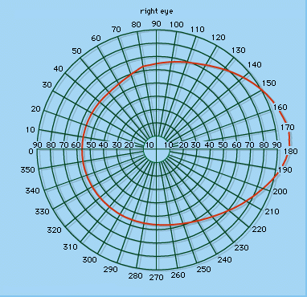
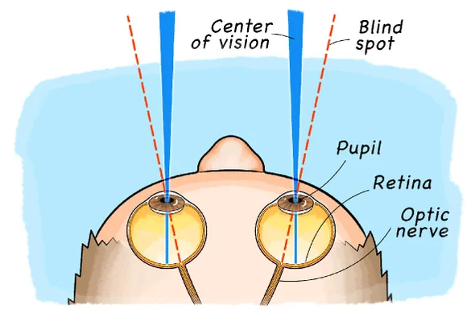
Experiment n.1 - VISION
Visual field detecting (perimetry test)
8 measurements in 4 axis (0°, 45°, 90°, 135°, 180°, …)
for 1 eye and 1 color
Blind spot detection
  about 15°, bellow horizontal axis
Color vision deficiency
Ishihara color test, on-line test
Notes:
Zorné pole – prostor zachycený fixovaným okem, při těkání očí je slepá oblast 130stupňů, periferní vidění zaznamenává jen pohyb a změnu intenzity světla
Test slepé skvrny: zakryjeme L oko, pravým koukáme na levý bod, po přibližování / oddalování zmizí bod na pravé straně
Snellenova tabule je diagnostická pomůcka pro určení zrakové ostrosti.
V roce 1862 navrhl holandský oftalmolog dr. Hermann Snellen první tabulku pro zkoumání kvality zraku. Dnešní standardní tabulka (stále zvaná Snellenova) obsahuje jedenáct řádků písmen definované znakové sady optotyp (Snellenovy znaky), sázené navíc v rozporu s běžnými typografickými zásadami. Detaily optotypu mají takovou velikost, že ze stanovené vzdálenosti svírají úhel 1 minuty. Největší písmeno na vrcholu tabulky je vysoké 88 milimetrů a osoby, které ho nedokáží přečíst ani s vhodnými brýlemi, jsou v USA pokládány z pohledu práva za slepé, písmena na nižších řádcích mají menší velikost. Nejdůležitější je řádek, ve kterém jsou písmena vysoká 8,8 milimetrů.
Při vyšetření si pacient zakrývá jedno oko a druhým se pokouší číst postupně menší písmena na tabuli. Při vyšetření stojí nebo sedí od tabule ve vzdálenosti 6 metrů, což je 20 stop. Nositel průměrného zraku má být z této vzdálenosti schopen přečíst právě řádek 8,8 mm.

Slide 10

Ishihara tests/color deficiency

Slide 11
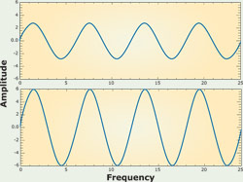
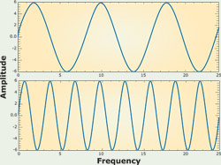
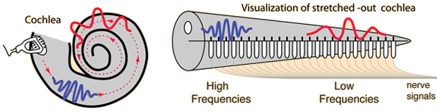
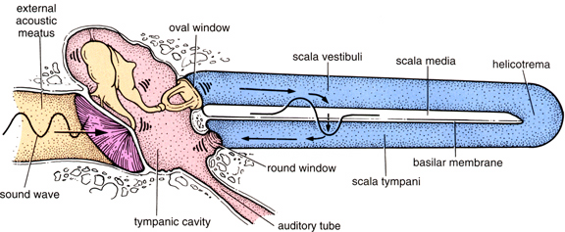
HEARING
Sound = periodical waves of pressure
Transforming sound pressure waves from the outside into a signal of nerve impulses sent to the brain
Amplitude + frequency
volume
pitch
Acoustic pressure (Pa)
Acoustic pressure (Pa)
Notes:
Ucho rovnovazny i sluchovy organ

Slide 12
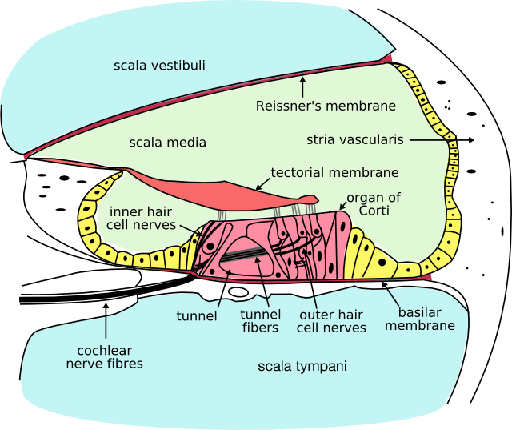
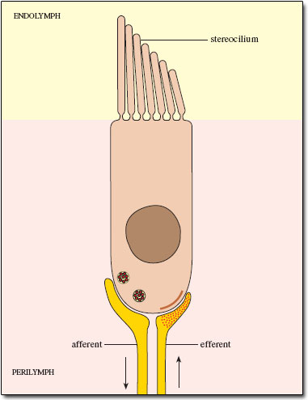
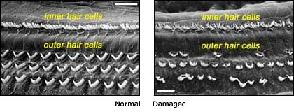
hair cells – mechanoreceptors, auditory receptors in inner ear (organ of Corti)
VIDEO!
Hair cells

Slide 13
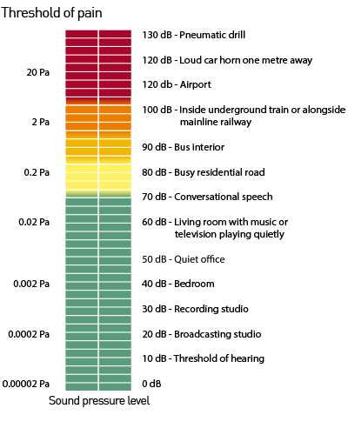
Acoustic & audiometry
Senses are most sensitive to changes of weak stimuli, receptors do not register linear change in intensity, but logarithm of this change
Sound pressure level (Pa, dBell)
logarithmic scale to represent the sound pressure of a sound relative to a reference pressure.
The sound pressure level at the threshold of human hearing is actually 0 dB, which has the same pressure as the reference pressure, 2 x 10⁻⁵ Pa.

Slide 14
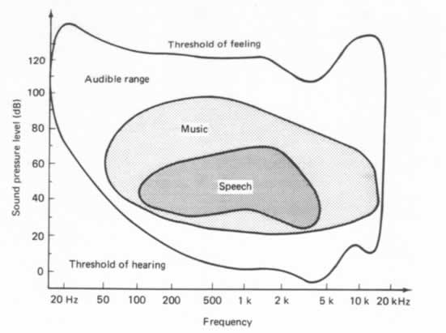
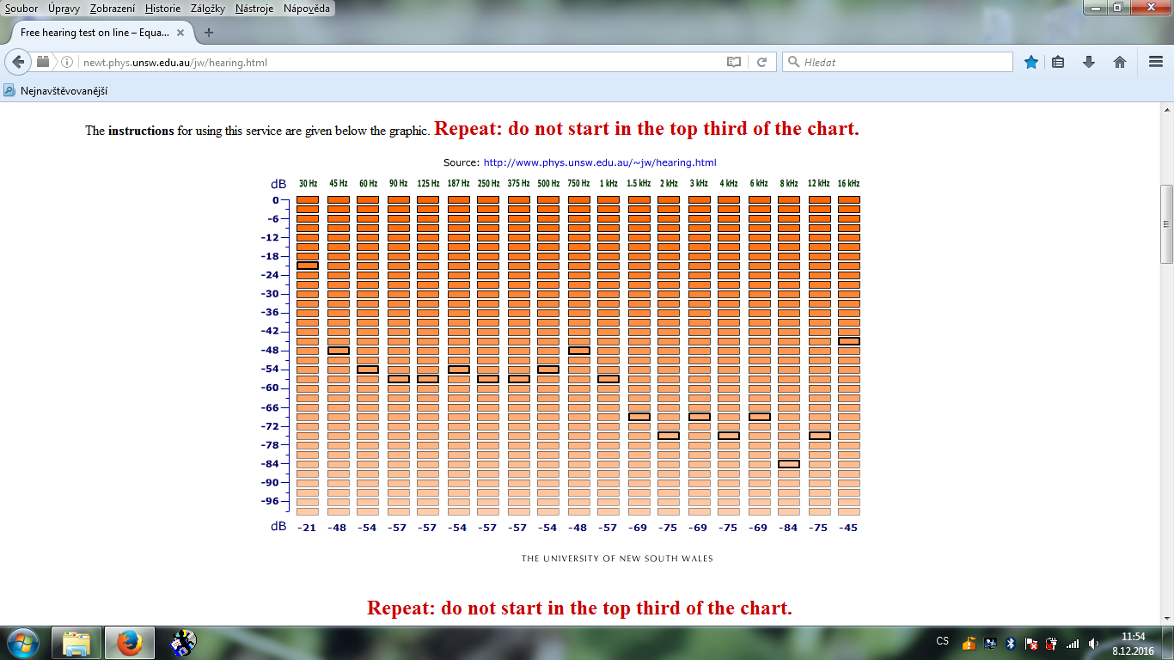
Experiment n. 2 - Audiogram
Audiogram = graph that shows the audible threshold for standardized frequencies as measured by an audiometer
Human hearing frequency range:
16-20.000 Hz, best in 2-5kHz
Absolute treshold of hearing
on-line test
Set the frequency of the sound, mark the first point the sound is present, go to an another frequency etc.
Notes:
SPL = 20* log U/U1 (dB)
Prahová audiometrie:
Umožňuje vyšetření sluchového prahu při několika vybraných frekvencích, ovšem jenom pro vzdušné vedení. Prahovou křivku sluchu (tj. nulovou izofónu) můžeme vyšetřovat akusticky přesně definovanými tóny o různé frekvenci (Hz) a intenzitě, resp. velikosti akustického tlaku (dB SPL). Při takovém postupu získáme za normálních okolností křivku, která je svou konvexitou prohnuta dolů nebo nahoru podle toho, jestli vzrůstající decibelové hodnoty jsou značeny od dolního nebo horního okraje stupnic

Slide 15


Slide 16
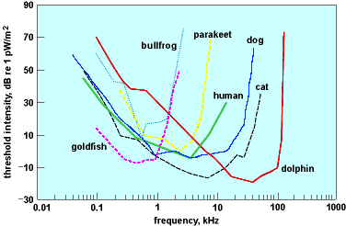
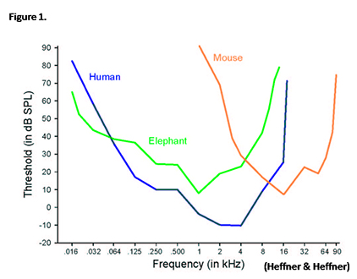
Audiograms

Slide 17
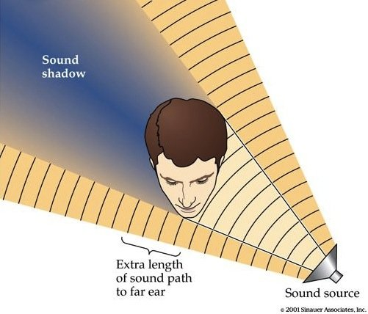





Experiment n. 3 – Sound localization
Where does the sound come from?
Detection based on:
  Intensity
  Time delay (ms)
Humans can detect ±4° spatial angle
Mechanical tapping on the special board, person under the test reports sides where the sound came from
Notes:
Zaujímavosti
Kostné vedenie zvuku objavil Girolamo Cardano už v roku 1550.
Prvá elektronická pomôcka pre nedoslýchavých využívajúca princíp kostného vedenia zvuku bola vynájdená v roku 1923. Využitiu prístroja v praxi bránili jeho veľké rozmery.
Vynález tranzistorov v päťdesiatych rokoch minulého storočia umožnil výrobu malých, a taktiež v praxi využiteľných naslúchadiel.
V súčasnej dobe sú k dispozícii dva typy pomôcok pre nedoslýchavých: Externé pomôcky s funkciou kostného vedenia zvuku a pomôcky, ktoré sa implantujú priamo do lebečnej kosti, tzv. BAHA.
Technológiu kostného vedenia v súčasnosti využívajú aj ozbrojené zložky, hasičské zbory, záchranári a svoje uplatnenie nachádza aj v priemyselných prevádzkach.
Za normálních okolností máme v uchu 3500 řad vláskových buněk, na kterých vnímáme zvuky o kmitočtu zhruba od 16 do 20 000 Hz. Ve srovnání s tím je 22 elektrod implantátu nepoměrně málo.
Protože je implantát vhodný jen pro nejtěžší vady sluchu, je mnohem méně obvyklý než sluchadla. V Evropě je každoročně předepsáno odhadem řádově milión (resp. milióny) sluchadel, ale asi 3000 kochleárních implantátů. Počet implantací je v rozvinutém světě uváděn asi 100 na 10 milionů obyvatel ročně.
Vlastní aplikace implantátu se provádí během asi tříhodinové operace. Po šesti týdnech hojení je potom vydána a seřizována i zevní část (procesor umisťovaný za ušní boltec). Následuje několik týdnů a měsíců nutného intenzivního nácviku, při kterém se uživatel implantátu učí rozeznávat nové zvukové vjemy. Ty se totiž obvykle zpočátku výrazně liší od zvuků, které si člověk pamatuje z doby, kdy ještě slyšel se sluchadlem nebo i bez sluchadla. Proto i dospělí potřebují po určitou dobu spolupráci logopeda, lékaře a rodinných příslušníků.
Výsledný efekt závisí zejména na vstupních podmínkách (doba trvání hluchoty, stupeň předchozí vady sluchu apod.), většina pacientů je následně schopna rozumění pomalé řeči v tichu bez odezírání, nejlepší 1/3 uživatelů zvládá v určité míře i používání telefonu.
Čítajte viac: http://mobil.sme.sk/c/3748976/panasonic-predstavil-bezdrotovy-pevny-telefon-pre-nepocujucich.html#ixzz17Px2zot6

Slide 18
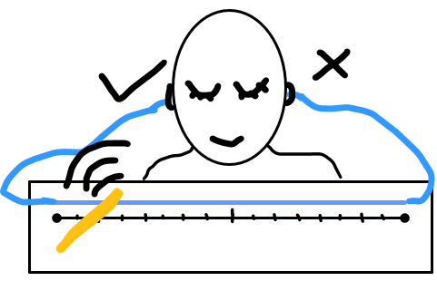
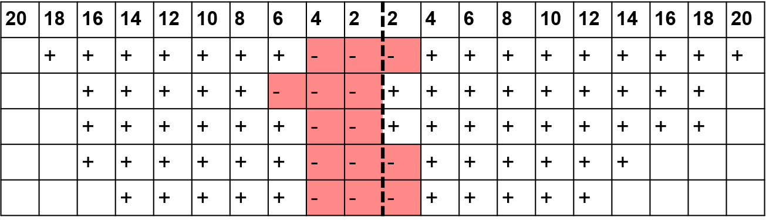
Sound localization - results
Was the side guess right or wrong?
Distance from centre of the table

